Slide 1
专业技能实训
Java--面向对象程序设计
王世杰
东南大学 影像科学与技术实验室
TEL: 13151080810
E-Mail: mike@seu.edu.cn

Slide 2
参考书
Java从入门到精通， 第4版，清华大学出版社，2017年5月
陈国君 主编，Java程序设计基础，第3版，清华大学出版社， 2011年6月
（美）C.Thomas Wu 著，马素霞 等译，面向对象程序设计教程（Java版），第4版，机械工业出版社，2007年7月
（美）James 等著，Java编程规范，第3版 ，中国电力出版社， 2006年7月

Slide 3
课程目的与要求
掌握基于Java的面向对象程序设计基础
Java语言的特点
面向对象的概念
应用Java实现简单应用系统的设计与开发
培养良好的面向对象的设计与开发思维
培养良好的编程习惯
培养团队协作精神

Slide 4
课程主要内容
1. Java简介
2. Java语言基础
3. 类和对象
4. 继承与接口
5. 异常处理与JDBC
6. 输入输出与文件管理
7. 图形界面设计
8. 多线程及网络编程

Slide 5
课程考核
实训考核
项目小组成绩70% + 个人成绩30%
考核形式
教师评分
分组评分
组内评分

Slide 6
Java简介
1、什么是Java语言
2、Java的应用领域
3、Java的版本
4、怎样学好Java

Slide 7
什么是Java语言
Java是在1995年由Sun公司推出的一种极富创造力的面向对象的程序设计语言。作为Sun研究院院士，詹姆斯•戈士林亲手设计了Java语言，并完成了Java技术的原始编译器和虚拟机。Java最初的名字是OAK，用于智能化家电。在1995年被重命名为Java。
Java语言程序代码的编译和运行过程如图所示：
Java语言--网络应用的程序设计语言
Notes:
字节码是Java虚拟机的指令组，和CPU上的微指令码很相象。
它的形式为“<操作码><…操作数>”，其中，操作码就是指令码，占一个字节的长度，一个字节码可以有多个操作数。
Java虚拟机规范中定义了220多个字节码指令。由于字节码指令数目种类繁多，相对于机器码语义层次较高。
因此，Java语言编译成字节码后文件尺寸较小便于网络传输。

Slide 8
Java虚拟机
Java虚拟机（Java virtual machine，JVM）是运行Java 程序必不可少的机制。
Java虚拟机规范提供了编译所有Java代码的硬件平台。
JVM 是编译后的Java 程序和硬件系统之间的接口，是一种软件模拟硬件的技术。程序员可以把JVM看作一个虚拟的处理器。也就是说，Java程序编译后的字节码文件（.class） 直接在JVM上运行，就相当于在Windows上运行.exe文件。
它不仅解释执行编译后的Java指令，而且还进行安全检查。它是Java程序能在多平台间进行无缝移植的可靠保证，同时也是Java程序的安全检验引擎。
Java语言能够跨平台运行, 即“一次编写，各处运行”

Slide 9
Java是解释执行的高级编程语言
编译
连接
执行
编译型源程序
可执行程序EXE
操作系统
裸机
编译
解释
执行
解释器
Java源程序
字节码程序
.java
.class
Java虚拟机
Java 可用来生成三类程序：
应用程序(Application)：是独立完整的程序，由Java解释器来解释执行。
小应用程序(Applet)：是嵌入Web页面中的程序，必须搭配由支持Java标准的浏览器来解释执行。
Servlet(Server + Applet)：是在服务器上运行的小程序，具有独立于平台和协议的特性,可以生成动态的Web页面。JSP(Java Server Page)技术的推出，让Java语言成为基于Web应用程序的首选开发工具。
Notes:
JSP(全称Java Server Pages)是由Sun Microsystems公司倡导和许多公司参与共同建立的一种使软件开发者可以响应客户端请求,而动态生成HTML、XML或其他格式文档的Web网页的技术标准。JSP技术是以Java语言作为脚本语言的，JSP网页为整个服务器端的Java库单元提供了一个接口来服务于HTTP的应用程序。
JSP使Java代码和特定的预定义动作可以嵌入到静态页面中。JSP句法增加了被称为JSP动作的XML标签，它们用来调用内建功能。另外，可以创建JSP标签库，然后像使用标准HTML或XML标签一样使用它们。标签库提供了一种和平台无关的扩展服务器性能的方法。
JSP被JSP编译器编译成Java Servlets。一个JSP编译器可以把JSP编译成JAVA代码写的servlet然后再由JAVA编译器来编译成机器码，也可以直接编译成二进制码。

Slide 10
Java的应用领域
借助Java，程序开发人员可以自由地使用现有的硬件和软件系统平台。这是因为Java是独立于平台的，它还可以应用于计算机之外的领域，Java程序可以在便携式计算机、电视、电话、手机和其他的大量电子设备上运行。Java的用途不胜枚举，它拥有无可比拟的能力，而且节省的时间和费用十分可观。
Java的应用领域主要包括：
桌面应用系统开发
嵌入式系统开发
电子商务应用
企业级应用开发
交互式系统开发
多媒体系统开发
分布式系统开发
Web应用系统开发
Notes:
Java无处不在，其发展速度要快于在他之前的任何一种计算机语言。Oracle公司的董事长和CEO Larru Ellison说过：Java正在进入企业、家庭和学校，他正在像Internet本省一样成文普遍存在的技术。
如果仔细观察，就会发现，Java就在我们身边，如我们经常使用的Java开发工具Eclipse、NetBeans、JBuilder等，另外还有RSSOwl、Limewire、Azureus、CyberDuck、OpenOffice等优秀软件都是使用Java编写的。
此外，各手机厂商都为自己的产品提供了Java技术的支持，各种手机上的Java程序和游戏已经数不胜数。

Slide 11
Java的版本
自从Sun推出Java以来，就力图使之无所不能。Java发展至今，按应用范围分为3个版本，即Java SE、Java EE和Java ME，也就是Sun ONE（Open Net Environment）体系。

Slide 12
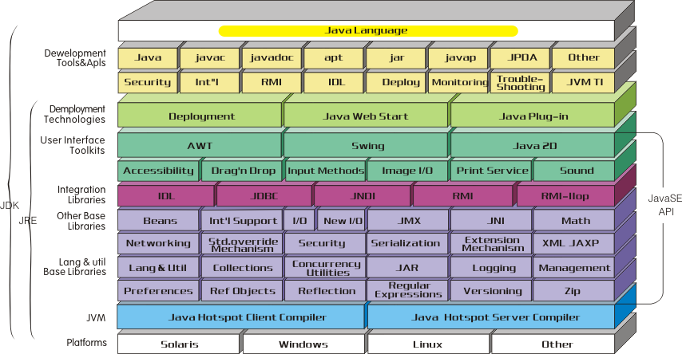
Java SE
Java SE就是Java的标准版，主要用于桌面应用程序的开发，同时也是Java的基础，它包含Java语言基础、JDBC操作、I/O（输入输出）、网络通信、多线程等技术。

Slide 13
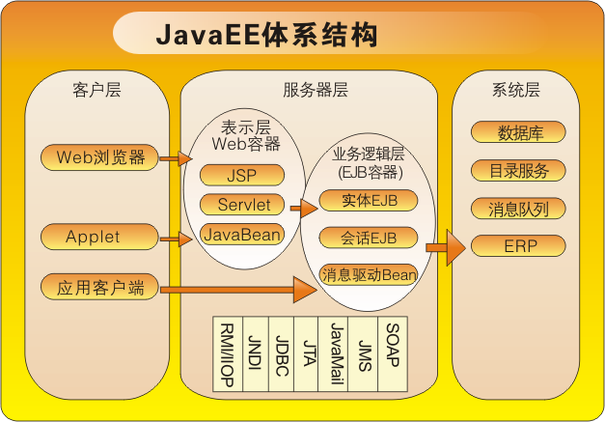
Java EE
Java EE是Java的企业版，主要用于开发企业级分布式的网络程序，如电子商务网站和ERP（企业资源规划）系统，其核心为EJB（企业Java组件模型）。
Notes:
JavaBean 是一种JAVA语言写成的可重用组件。为写成JavaBean，类必须是具体的和公共的，并且具有无参数的构造器。JavaBean 通过提供符合一致性设计模式的公共方法将内部域暴露成员属性。

Slide 14
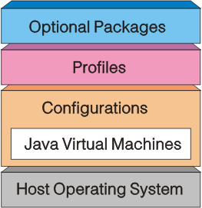
Java ME
Java ME主要应用于嵌入式系统开发，如掌上电脑、手机等移动通信电子设备，现在大部分手机厂商所生产的手机都支持Java技术。

Slide 15
怎样学好Java
明确自己的学习目标和大的方向。
初学者不要看太多的书，先找本基础书系统地学习。
了解设计模式。
不要死记语法。
多实践，多思考，多请教。
不要急躁。
遇到问题，首先尝试自己解决，这样可以提高自己的程序调试能力，并对常见问题有一定的了解，明白出错的原因，甚至举一反三，解决其他关联的错误问题。
多查阅资料。
多阅读别人的源代码。

Slide 16
Java学习思路
正确安装JDK、配置合适的开发环境
掌握Java的语法
学习Java的面向对象的编程语言的特性
熟悉Java类库
rt.jar（java.lang.*; java.io.*; java.util.*; java.sql.*）
学习GUI、多线程编程
AWT、SWING、THREAD
学习WEB编程
学习J2EE编程
J2SE
Notes:
java.util.：包含集合框架、遗留的 collection 类、事件模型、日期和时间设施、国际化和各种实用工具类（字符串标记生成器、随机数生成器和位数组）。

Slide 17
JAVA开发环境
JDK是帮助程序员开发Java 程序的 Java 开发工具包
JDK包括：
Java工具库
Java 基础类库（API）
Java 运行环境（ JRE ）

Slide 18
Java工具库
在JDK安装文件夹下的bin子文件夹中,包含了所有相关的可执行文件.
javac : Java 编译器，将Java源代码文件转换为字节码文件
java: Java 解释器 ，执行Java程序的字节码文件
appletviewer: 执行嵌入在HTML文件中的Java小程序的浏览器
javadoc: 根据Java源代码及说明语句生成HTML文档
jdb: Java调试器，可以逐行执行程序、设置断点和检查变量
javah: 产生可调用Java过程的C过程，或建立能被Java程序调用的
C过程的头文件
javap: Java反汇编器，显示编译类文件中的可访问功能和数据,
同时显示字节码的含义.

Slide 19
搭建Java环境
1、JDK下载
Java的JDK又称Java SE（以前称J2SE），是Sun公司的产品，由于Sun公司已经被Oracle收购，因此JDK可以在Oracle公司的官方网站（http://www.oracle.com/index.html）下载。
2、JDK安装
3、Windows系统的JDK环境配置

Slide 20
Windows 7系统中配置环境变量
在“开始”菜单的“计算机”图标上单击鼠标右键，在弹出的快捷菜单中选择“属性”命令，在弹出的“属性”对话框左侧单击“高级系统设置”超链接，将出现如左图所示的“系统属性”对话框。
单击“环境变量”按钮，将弹出“环境变量”对话框，如右图所示，单击“系统变量”栏中的“新建”按钮，创建新的系统变量。

Slide 21
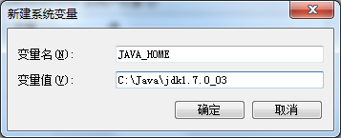
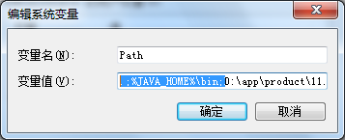
Windows 7系统中配置环境变量
弹出“新建系统变量”对话框，分别输入变量名“JAVA_HOME”和变量值（即JDK的安装路径），其中变量值是JDK安装路径，需要根据自己的计算机环境进行修改，如下图所示。单击“确定”按钮，关闭“新建系统变量”对话框。
在左图所示的“环境变量”对话框中双击Path变量对其进行修改，在原变量值最前端添加“.;%JAVA_ HOME%\bin;”变量值（注意：最后的“;”不要丢掉，它用于分割不同的变量值），如右图所示。单击“确定”按钮完成环境变量的设置。
系统环境变量是在操作系统中定义的变量，可供操作系统上的所有应用程序使用。
Path环境变量的作用是设置提供操作系统去寻找和执行应用程序的路径。
“.”代表当前路径,表示让JVM在任何情况下都会去当前文件夹下查找要使用的类。
Notes:
系统环境变量是在操作系统中定义的变量，可供操作系统上的所有应用程序使用。
Path环境变量的作用是设置提供操作系统去寻找和执行应用程序的路径。
“.”代表当前路径,表示让JVM在任何情况下都会去当前文件夹下查找要使用的类。

Slide 22
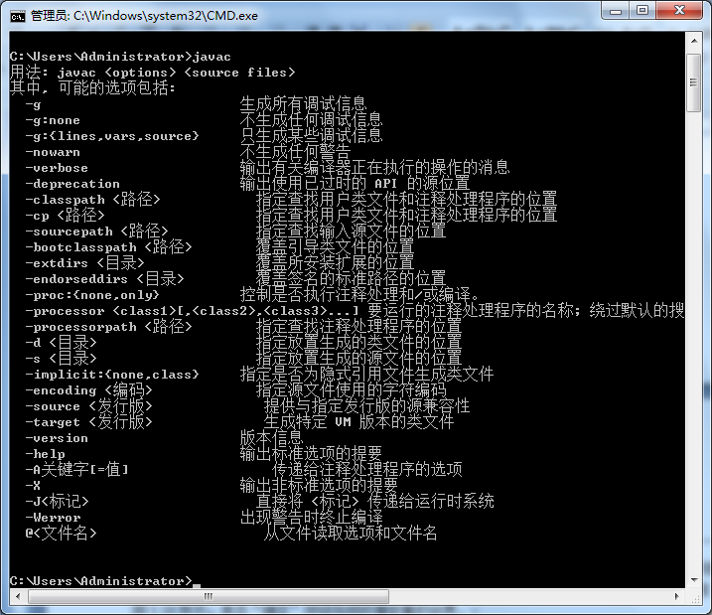
Windows 7系统中配置环境变量
JDK安装成功之后必须确认环境配置是否正确。在Windows系统中测试JDK环境需要选择“开始”/“运行”命令（没有“运行”命令可以按Windows+R组合键），然后在“运行”对话框中输入“cmd”并单击“确定”按钮启动控制台。在控制台中输入“javac”命令，按Enter键，将输出如下图所示的JDK的编译器信息，其中包括修改命令的语法和参数选项等信息。这说明JDK环境搭建成功。

Slide 23
Java Application 程序基本结构
import语句
class
{
public static void main(String[ ] args)
{
}
}
主类名称
方法体

Slide 24
第一个 Java 程序
单行注释
//这是名称为“HelloJava.java”的简单程序
import java.io.*;
class HelloJava {
public static void main(String[ ] args)
{
System.out.println(“HelloJava”);
}
}
导入
必要的包
定义类
Main函数
在控制台上输出
Notes:
一定要养成良好的编程风格.软件编码规范中提到”可读性第一,效率第二”,所以程序员必须要在程序中添加适量的注释来提高程序的可读性和可维护性.程序中注释要占到程序代码总量的20%~50%.
注释中的文字Java编译器并不进行编译，所有代码中的注释文字并不对程序产生任何影响。Java语言提供了3种添加注释的方法，分别为单行注释、多行注释和文档注释。

Slide 25
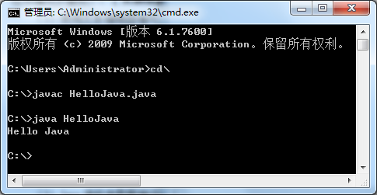
第一个Java程序
编写Java应用程序，可以使用任何一个文本编辑器来编写程序的源代码，然后使用JDK搭配的工具进行编译和运行。当然，现在流行的开发工具可以自动完成Java程序的编译和运行，甚至还带有代码辅助功能，可以提示完整的语法代码，但是大型的IDE开发工具需要的系统资源较大，在开发一个简单的程序时，还是原始的文本编辑器速度较快。
上面编写的第一个Java程序在屏幕（也称控制台）上输出“HelloJava”信息。

Slide 26
JAVA集成开发工具
Eclipse[Free]
http://www.eclipse.org
NetBeans[Free]
http://netbeans.org/
Jcreator
MyEclipse
IntelliJ
http://www.jetbrains.com/idea/
Notes:
虽然使用记事本和JDK编译工具已经可以编写JAVA程序，但是在项目开发过程中必须使用大型的集成开发工具（IDE）来编写JAVA程序，这样可以避免编码错误，方便管理项目结构，而且使用IDE工具的代码辅助功能可以快速地输入程序代码。

Slide 27
Eclipse简介
Eclipse是由IBM公司投资4000万美元开发的集成开发工具。它是目前最流行的Java集成开发工具之一，基于Java语言编写，并且是开放源代码的、可扩展的（Integrated Development Environment，IDE）开发工具。
IBM公司捐出Eclipse源代码，组建了Eclipse联盟，由该联盟负责这种工具的后续开发。Eclipse为编程人员提供了一流的Java程序开发环境。它的平台体系结构是在插件概念的基础上构建的，插件是Eclipse平台最具特色的特征之一，也是其区别于其他开发工具的特征之一。

Slide 28
下载Eclipse
打开浏览器，在地址栏中输入“http://www.eclipse.org”后，按Enter键开始访问Eclipse的官方网站，该网站的首页面包含了下载超链接，如下图所示。单击页面上的Downloads菜单项或者单击右侧的Download Eclipse超链接都可以进入到下载页面。

Slide 29
下载Eclipse
在Eclipse下载页面中包含各种版本的Eclipse下载区域，其中第3个栏目是Java开发版的Eclipse（它包含Java IDE、CVS客户端、XML编辑器和WindowBuilder等），在每个栏目的右侧是各种平台(32位/64位操作系统)的下载超链接，如下图所示。

Slide 30
下载Eclipse
最后的Eclipse下载页面会根据客户端所在的地理位置，分配合理的下载镜像站点，用户只需在Eclipse下载页面中单击绿色箭头即可下载Eclipse文件，如下图所示。

Slide 31
安装Eclipse的中文语言包
在浏览器的地址栏中输入http://www.eclipse.org/babel，进入到如下图所示的Babel项目首页。将下载的所有语言包解压缩并覆盖Eclipse文件夹中同名的两个文件夹features和plugins，这样在启动Eclipse时便会自动加载语言包。

Slide 32
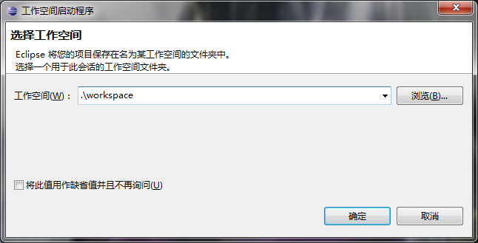
Eclipse的配置与启动
在Eclipse的安装文件夹中运行eclipse.exe文件，即开始启动Eclipse。会弹出“工作空间启动程序”对话框，该对话框用于设置Eclipse的工作空间（工作空间用于保存Eclipse建立的程序项目和相关设置）。开发环境可以统一设置工作空间为Eclipse安装位置的workspace文件夹，在“工作空间启动程序”对话框的“工作空间”文本框中输入“.\workspace”，单击“确定”按钮，即可启动Eclipse，如下图所示。

Slide 33
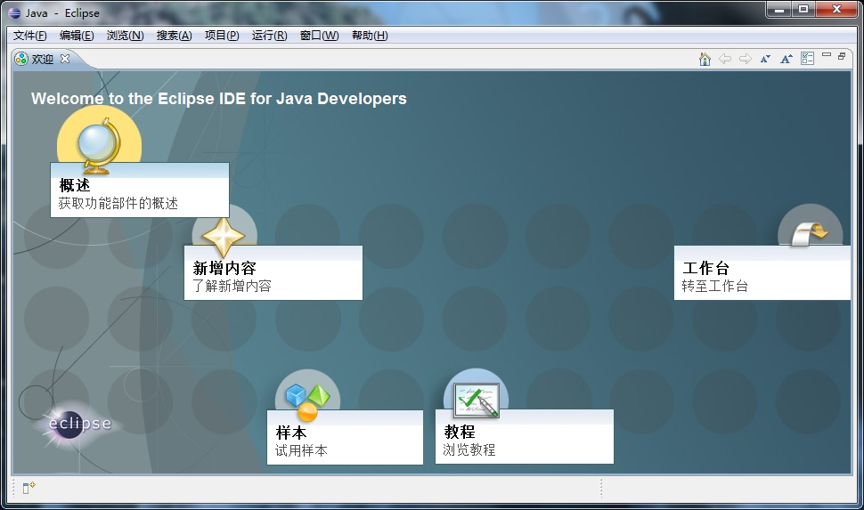
Eclipse的配置与启动
Eclipse首次启动时，会显示Eclipse欢迎界面，其中包括Eclipse的概述、新增内容、样本、教程以及工作台的相关按钮，如下图所示。

Slide 34
Eclipse工作台
在Eclipse的欢迎界面中，单击工作台（Workbench）按钮或者关闭欢迎界面，将显示Eclipse的工作台，它是程序开发人员开发程序的主要场所。Eclipse还可以将各种插件无缝地集成到工作台中，也可以在工作台中开发各种插件。Eclipse工作台主要包括标题栏、菜单栏、工具栏、编辑器、透视图和相关的视图等，如下图所示。
Notes:
透视图是Eclipse工作台提供的附加组织层，透视图起到一个组织的作用，它实现多个视图的布局和可用操作的集合，并为这个集合定义一个名称。例如，Eclipse提供的Java透视图组织了与Java程序设计有关的视图和操作的集合，而“调试”透视图负责组织与程序调试有关的视图和操作集。在Eclipse的Java开发环境中提供了几种常用的透视图，如Java透视图、“资源”透视图、“调试”透视图、“小组同步”透视图等。不同的透视图之间可以进行切换，但是同一时刻只能使用一个透视图。

Slide 35
使用Eclipse
1、创建Java项目
2、创建Java类文件
3、使用编辑器编写程序代码
4、运行Java程序
程序调试
1、断点
2、以调试方式运行Java程序
3、程序调试

Slide 36
Thank you

